Slide 1
Шифр гаммирования
Милёхин Александр НПМмд-02-21

Slide 2
Цель лабораторной работы
Изучение алгоритма шифрования гаммированием

Slide 3
Гаммирование
Гаммирование – это наложение (снятие) на открытые (зашифрованные) данные криптографической гаммы, т.е. последовательности элементов данных, вырабатываемых с помощью некоторого криптографического алгоритма, для получения зашифрованных (открытых) данных.

Slide 4
Гаммирование
Наложение (или снятие) гаммы на блок сообщения в рассматриваемом нами стандарте реализуется с помощью операции побитного сложения по модулю 2 (XOR). То есть при шифровании сообщений каждый блок открытого сообщения ксорится с блоком криптографической гаммы, длина которого должна соответствовать длине блоков открытого сообщения. При этом, если размер блока исходного текста меньше, чем размер блока гаммы, блок гаммы обрезается до размера блока исходного текста (выполняется процедура усечения гаммы).

Slide 5
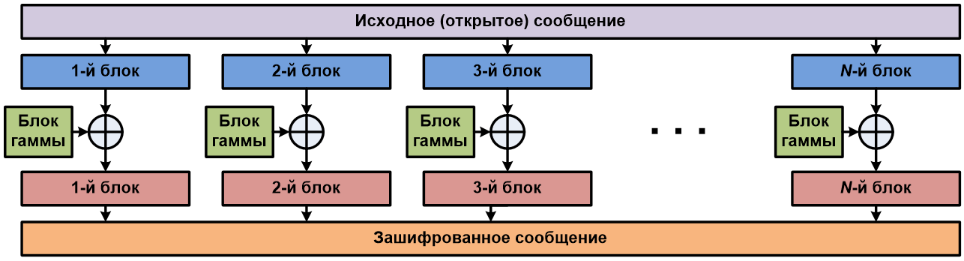
Алгоритм
Figure 1: Шифрование

Slide 6
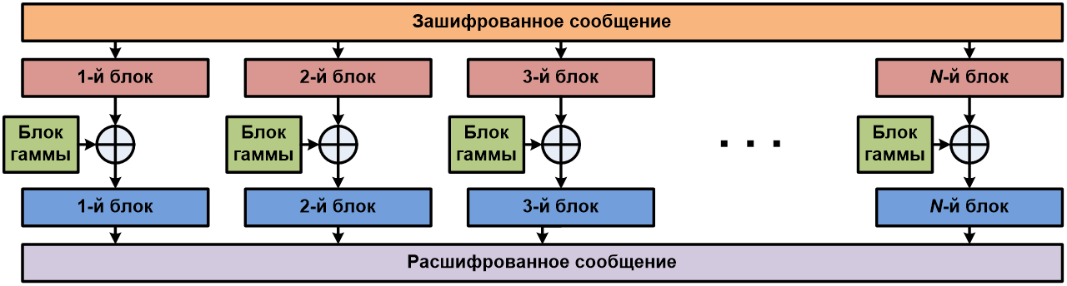
Алгоритм
Figure 2: Дешифровка

Slide 7
Формула
В аддитивных шифрах символы исходного сообщения заменяются числами, которые складываются по модулю с числами гаммы. Ключом шифра является гамма, символы которой последовательно повторяются. Перед шифрованием символы сообщения и гаммы заменяются их номерами в алфавите и само кодирование выполняется по формуле
Ci=(Ti+Gi)modN

Slide 8
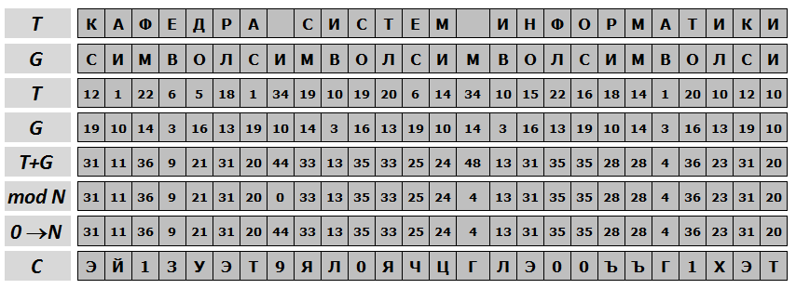
Пример работы алгоритма
Figure 3: Работа алгоритма гаммирования

Slide 9
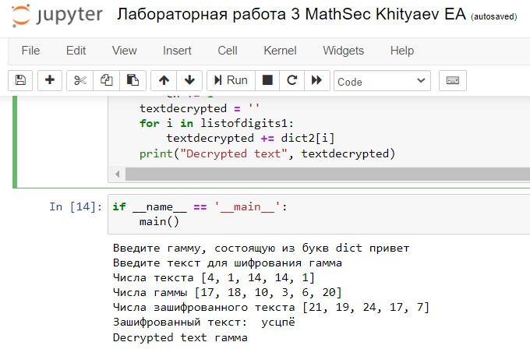
Пример работы программы
Figure 4: Пример работы алгоритма гаммирования

Slide 10
Результаты выполнения лабораторной работы
Я изучил алгоритмы шифрования на основе гаммирования и реализовал их на языке программирования Python.

Slide 11
Спасибо за внимание!

